Slide 1
BOF · GENESIS DAILY BRIEF
오늘의 프리미엄
BOF·제네시스 신차 브리핑
2026-11-13
01
신규 주요 이슈 없음 (중요도 70점 이상 0건)
02
Infiniti QX80 공식 견인력·구동방식 보완 (8,500lb · RWD/4WD)
03
참고: 제네시스 GV60 마그마 AUTO BILD 수상 · 中 토요타 프라도/GX 하이브리드 리콜
대상: 제네시스 전 차종 + BOF SUV·픽업(전장 4,800~5,800mm)

Slide 2
BOF · GENESIS DAILY
2026-11-13
오늘의 주요 이슈
중요도 기준(70점)을 넘은 신규 이슈가 없습니다.
수치: 제조사 공식 홈페이지 우선 · 미확인 항목은 '–' · SI 환산(원 단위 병기) · 가격 US MSRP

Slide 3
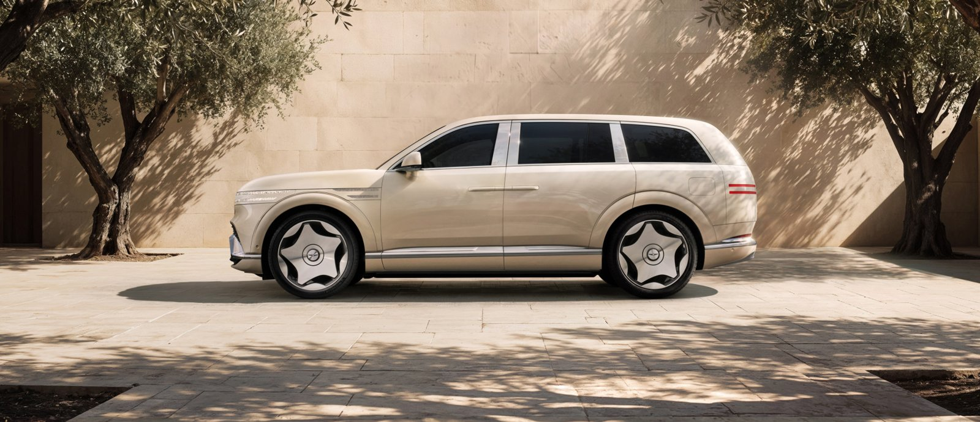
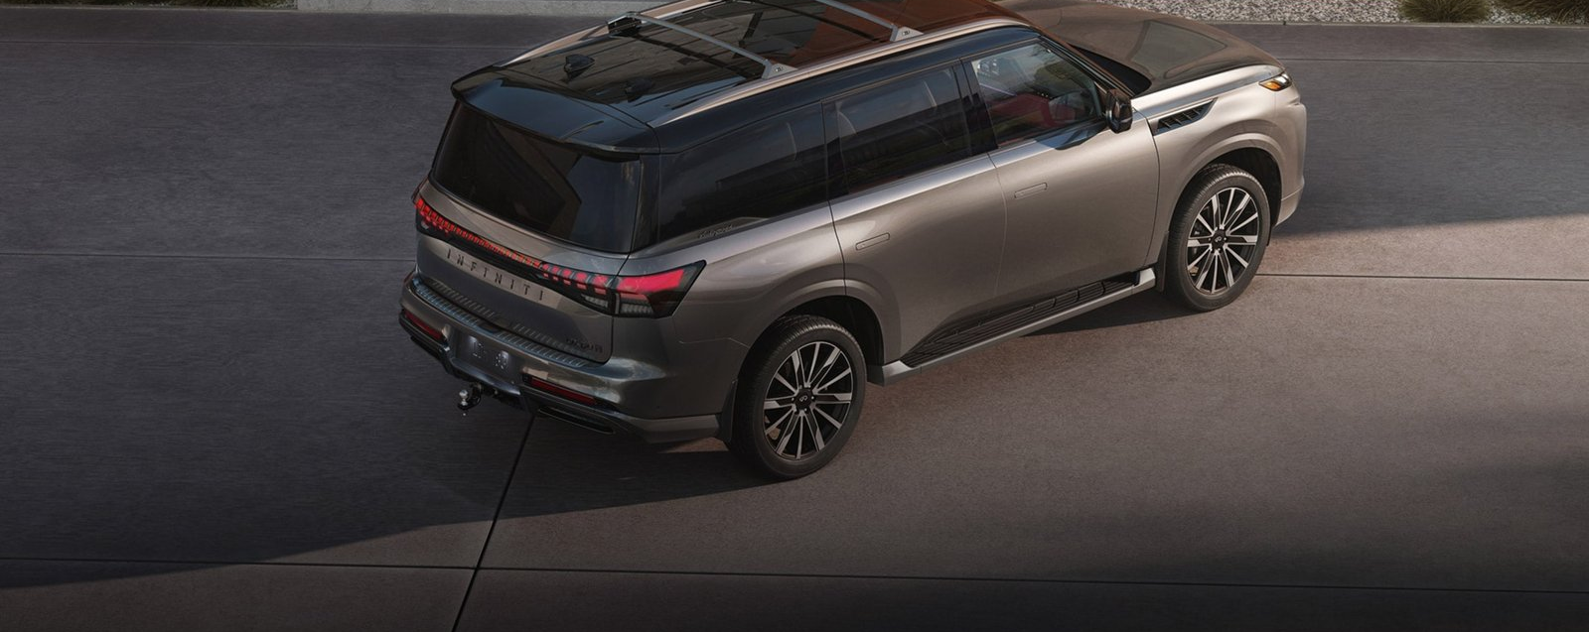
COMPARE · 비교 차종
2026-11-13
GV90 vs BOF 럭셔리 풀사이즈 SUV
대상
사진 미확보
현대차그룹
© Genesis
Genesis GV90 22-inch
Genesis GV80 2.5T
Monocoque · SUV
Monocoque · SUV · MY2027
사진 미확보
사진 미확보
경쟁
경쟁
Cadillac Escalade
Lincoln Navigator
BOF · SUV · MY2027
BOF · SUV · MY2027
사진 미확보
경쟁
경쟁
© INFINITI
Lexus LX 600 Premium
Infiniti QX80 PURE
BOF · SUV · MY2027
BOF · SUV · MY2027
사진 미확보
경쟁
Jeep Grand Wagoneer Grand Wagoneer
BOF · SUV · MY2026
선정 기준: 미국 럭셔리 풀사이즈 3열 SUV(BOF) 주력 5종 · GV90은 모노코크 EV, 경쟁차는 BOF 내연기관 · 현대차그룹 슬롯은 GV80
수치: 제조사 공식 홈페이지 우선 · 미확인 항목은 '–' · SI 환산(원 단위 병기) · 가격 US MSRP

Slide 4
COMPARE · 제원
2026-11-13
기본 제원 비교
차종 | 전장 | 전폭 | 전고 | 휠베이스 | 공차중량 | 승차정원
대상 Genesis GV90 | 5,285 mm | 2,030 mm | 1,815 mm | 3,245 mm | – | 7인승
현대차그룹 Genesis GV80 | – | – | – | – | – | –
경쟁 Cadillac Escalade | – | – | – | – | – | –
경쟁 Lincoln Navigator | – | – | – | – | – | –
경쟁 Lexus LX | 5,085 mm (200.2 in) | 1,990 mm (78.3 in) | 1,885 mm (74.2 in) | 2,850 mm (112.2 in) | 2,465 kg (5,434 lb) | 7인승
경쟁 Infiniti QX80 | – | – | – | – | – | 8인승
경쟁 Jeep Grand Wagoneer | – | – | – | – | – | –
수치: 제조사 공식 홈페이지 우선 · 미확인 항목은 '–' · SI 환산(원 단위 병기) · 가격 US MSRP

Slide 5
COMPARE · 제원
2026-11-13
파워트레인 · 성능 비교
차종 | 엔진/모터 | 최고출력 | 최대토크 | 0→60mph(96.6km/h) | 최대 견인 | 복합연비
대상 Genesis GV90 | 전·후 듀얼 모터 / 123.5kWh | 490 kW | 800 N·m | – | – | –
현대차그룹 Genesis GV80 | 2.5L 4기통 터보 | 224 kW (300 hp) | – | – | – | 11.2 L/100km (21 mpg)
경쟁 Cadillac Escalade | 6.2L V8 | – | – | – | – | 14.7 L/100km (16 mpg)
경쟁 Lincoln Navigator | 3.5L V6 터보 | – | – | – | – | 13.8 L/100km (17 mpg)
경쟁 Lexus LX | 트윈터보 V6 | 305 kW (409 hp) | 649 N·m (479 lb-ft) | 6.9 s | 3,629 kg (8,000 lb) | 12.4 L/100km (19 mpg)
경쟁 Infiniti QX80 | 3.5L V6 트윈터보 | 336 kW (450 hp) | 700 N·m (516 lb-ft) | – | 3,856 kg (8,500 lb) | 13.8 L/100km (17 mpg)
경쟁 Jeep Grand Wagoneer | 3.0L 직렬6 터보 | 313 kW (420 hp) | 635 N·m (468 lb-ft) | – | 4,536 kg (10,000 lb) | 13.1 L/100km (18 mpg)
수치: 제조사 공식 홈페이지 우선 · 미확인 항목은 '–' · SI 환산(원 단위 병기) · 가격 US MSRP

Slide 6
COMPARE · 가격/성능
2026-11-13
가격 · 출력 비교
시작가 (US MSRP, USD · 미국 미판매 차종은 (–))
최고출력 (kW)
수치: 제조사 공식 홈페이지 우선 · 미확인 항목은 '–' · SI 환산(원 단위 병기) · 가격 US MSRP

Slide 7
INSIGHT
2026-11-13
현대차그룹 관점 시사점
01
지난 24시간 동안 중요도 70점 이상 공식 발표는 없었다. 70점 미만 참고 항목 2건은 아래와 같다.
02
제네시스 GV60 마그마가 독일 AUTO BILD·BILD am SONNTAG 상을 받았다(11/11, 제네시스 뉴스룸) — 수상 소식이라 신차·신기술 기준에는 미달(45점).
03
중국에서 토요타 랜드크루저 프라도 하이브리드 47,347대와 렉서스 GX 550h 8,130대가 연료라인 커넥터 문제로 리콜됐다(보도). 미국 랜드크루저의 10월 연료 튜브 리콜(26V673)과 같은 계통인지는 확인되지 않았다(60점).
04
QX80 2027년형 공식 보도자료 기준 견인력 8,500lb로, 비교군 BOF 중 Grand Wagoneer(10,000lb) 다음이고 LX(8,000lb)보다 높다.
수치: 제조사 공식 홈페이지 우선 · 미확인 항목은 '–' · SI 환산(원 단위 병기) · 가격 US MSRP

Slide 8
DATA
2026-11-13
출처 · 미확인 항목
제원 출처 (T1 공식HP · T2 보도자료 · T3 정부DB · T4 매체 2곳 교차)
[Genesis GV90] T2 https://newsroom.genesis.com/genesis-commences-sales-of-gv90-neolun-and-gv90-in-korea/
[Genesis GV80] T3 https://www.fueleconomy.gov/feg/PowerSearch.do?action=noform&path=1&year1=2026&year2=2027&make=Genesis&baseModel=GV80&srchtyp=ymm
[Genesis GV80] T1 https://www.genesis.com/us/en/gv80
[Cadillac Escalade] T3 https://www.fueleconomy.gov/feg/PowerSearch.do?action=noform&path=1&year1=2026&year2=2027&make=Cadillac&baseModel=Escalade&srchtyp=ymm
[Lincoln Navigator] T3 https://www.fueleconomy.gov/feg/PowerSearch.do?action=noform&path=1&year1=2026&year2=2027&make=Lincoln&baseModel=Navigator&srchtyp=ymm
[Lexus LX] T1 https://lexus-cms-media.s3.us-east-2.amazonaws.com/wp-content/uploads/2026/09/2027_Lexus_LX_SpecificationSheet.pdf
[Lexus LX] T1 https://www.lexus.com/models/LX/specifications
[Infiniti QX80] T2 https://usa.infinitinews.com/en-US/releases/release-a77049adf644bacfdd39eebc9101e427-2027-infiniti-qx80-brings-commanding-presence-powerful-technology-and-first-class-comforton-sale-from-85590
[Infiniti QX80] T1 https://www.infinitiusa.com/vehicles/suvs/qx80/models-specs.html
[Infiniti QX80] T1 https://www.infinitiusa.com/vehicles/suvs/qx80.html
[Jeep Grand Wagoneer] T3 https://www.fueleconomy.gov/feg/PowerSearch.do?action=noform&path=1&year1=2026&year2=2027&make=Jeep&baseModel=Grand%20Wagoneer&srchtyp=ymm
[Jeep Grand Wagoneer] T2 https://media.stellantisnorthamerica.com/newsrelease.do?id=27102&mid=1541
미확인(blank) 항목 76건
Genesis GV90: 공차중량 · Genesis GV90: 최저지상고 · Genesis GV90: 변속기 · Genesis GV90: 구동방식 · Genesis GV90: 0→60mph(96.6km/h) · Genesis GV90: 최고속도 · Genesis GV90: 최대 견인 · Genesis GV90: 복합연비 · Genesis GV90: 시작가(US MSRP) · Genesis GV90: 최상위 트림가 · Genesis GV80: 전장 · Genesis GV80: 전폭 · Genesis GV80: 전고 · Genesis GV80: 휠베이스 · Genesis GV80: 공차중량 · Genesis GV80: 승차정원 · Genesis GV80: 최저지상고 · Genesis GV80: 최대토크 · Genesis GV80: 0→60mph(96.6km/h) · Genesis GV80: 최고속도 · Genesis GV80: 최대 견인 · Genesis GV80: 1회충전 주행거리 · Cadillac Escalade: 전장 · Cadillac Escalade: 전폭 · Cadillac Escalade: 전고 · Cadillac Escalade: 휠베이스 · Cadillac Escalade: 공차중량 · Cadillac Escalade: 승차정원 · Cadillac Escalade: 최저지상고 · Cadillac Escalade: 최고출력 · Cadillac Escalade: 최대토크 · Cadillac Escalade: 구동방식 · Cadillac Escalade: 0→60mph(96.6km/h) · Cadillac Escalade: 최고속도 · Cadillac Escalade: 최대 견인 · Cadillac Escalade: 1회충전 주행거리 · Cadillac Escalade: 시작가(US MSRP) · Cadillac Escalade: 최상위 트림가 · Lincoln Navigator: 전장 · Lincoln Navigator: 전폭 · Lincoln Navigator: 전고 · Lincoln Navigator: 휠베이스 · Lincoln Navigator: 공차중량 · Lincoln Navigator: 승차정원 · Lincoln Navigator: 최저지상고 · Lincoln Navigator: 최고출력 · Lincoln Navigator: 최대토크 · Lincoln Navigator: 구동방식 · Lincoln Navigator: 0→60mph(96.6km/h) · Lincoln Navigator: 최고속도 · Lincoln Navigator: 최대 견인 · Lincoln Navigator: 1회충전 주행거리 · Lincoln Navigator: 시작가(US MSRP) · Lincoln Navigator: 최상위 트림가 · Lexus LX: 1회충전 주행거리 · Infiniti QX80: 전장 · Infiniti QX80: 전폭 · Infiniti QX80: 전고 · Infiniti QX80: 휠베이스 · Infiniti QX80: 공차중량
수치: 제조사 공식 홈페이지 우선 · 미확인 항목은 '–' · SI 환산(원 단위 병기) · 가격 US MSRP

